Slide 1
Meedoen met de Monitor de Bibliotheek op school PO
Auteur presentatie | datum

Slide 2
Agenda
De relatie tussen lezen en taalontwikkeling
Kennismaken met de Monitor de Bibliotheek op school
Werkafspraken
Notes:
Bij elke dia staan wat suggesties en achtergronden. Maak hieruit je eigen keuze, passend bij het kennisniveau van de leerkrachten, het reeds aanwezige draagvlak voor de monitor en de tijd die je tot je beschikking hebt. Laat ook gerust dia’s weg en voeg dia’s toe naar eigen inzicht.

Slide 3
Promotiefilm Monitor de Bibliotheek op school
Notes:
Wil je het belang van de Monitor (opnieuw) bespreken met een schooldirecteur of -bestuur? Laat dan de promotiefilm Monitor de Bibliotheek op school (pro.debibliotheekopschool.nl - toolkit monitor of rechtstreeks via youtube https://www.youtube.com/results?search_query=promofilim+monitor+de+bibliotheek+op+school ) zien. Daarin vertelt een schooldirecteur hoe zijn team met de Monitor meer regie over het leesonderwijs heeft gekregen. De taalcoördinator vertelt hoe zij beter in staat is het team aan te sturen, omdat ze nu weet waar de verbeterpunten liggen. De leesmediaconsulent vertelt hoe het leesplezier op school is gestegen sinds ze daar doelgericht aan werken. Maak vervolgens een keuze uit de volgende slides om de presentatie uit te breiden met meer details over de Monitor de Bibliotheek op school.
Extra informatie: Onderwijsspecialisten en leesconsulenten vinden in de toolkit monitor drie webinars:
Analyse monitorgegevens (maart 2020)
Scholen motiveren om mee te blijven doen met de monitor dBos (juli 2020)
Werken met de monitor po/vo (november 2021)
In deze toolkit vind je ook een Handreiking Meedoen met de monitor: scholen opnieuw motiveren voor de monitor.

Slide 4
De relatie tussen lezen en taalscores
Er is een positief verband tussen het lezen van boeken en de scores op taal, wiskunde en studievaardigheden van de Cito-eindtoets.
Frequent boeken lezen van een hoger niveau is de beste voorspeller voor Cito-scores.
Bron: D. Kortlever & J. Lemmens: ‘Relaties tussen leesgedrag en Cito-scores van kinderen.’Tijdschrift voor Communicatie-wetenschap, 40, 1, 2012
Notes:
Het is voor het eerst dat op basis van wetenschappelijk onderzoek in Nederland een verband is aangetoond tussen lezen en scores op de Cito-eindtoets.
De onderzoekers hebben gekeken naar de relatie tussen het gebruik van media (boeken, tijdschriften, televisie, internet, games) en de hoogte van de scores voor taal (alle onderdelen), wiskunde, studievaardigheden en wereldoriëntatie. Alleen voor het lezen van boeken vonden zij een positief effect (zij het, tegen verwachting, niet op de scores voor wereldoriëntatie).
Boeken van een hoger niveau betekent in dit onderzoek: boeken voor de hogere leeftijdscategorie (dit is ook een belangrijk gegeven voor de leesconsulent!).
De relatie met wiskunde wordt verklaard doordat sommen vaak veel taal bevatten.
[N.B. Je kunt niet zeggen: als kinderen meer gaan lezen, zullen zij daardoor hoger scoren op de Cito-toets. Wel is het zo dat kinderen die veel lezen, hoger scoren. Het is dan ook waarschijnlijk dat het lezen daar de oorzaak van is, via de groei van de taalontwikkeling. De onderzoekers spreken van een circulair verband: veel lezen leidt tot een betere taalontwikkeling en dat leidt weer tot meer lezen.]

Slide 5
Lezen heeft positieve effecten
woordenschat
begrijpend lezen
schrijfstijl
spelling
kennis van grammatica
Stephen Krashen (1993), The Power of Reading: Insights from the Research.
Notes:
Stephen Krashen heeft talloze onderzoeken naar de effecten van vrij lezen naast elkaar gelegd en komt tot de ondubbelzinnige conclusie dat vrij lezen een positief effect heeft op al deze domeinen van de taalontwikkeling.
Zijn bevindingen worden ondersteund door het onderzoek van Kortlever & Lemmens (dia 1) en door promotieonderzoek van Suzanne Mol (To read or not to read, 2010). Mol heeft gekeken naar de relatie tussen enerzijds de taalontwikkeling (met name woordenschat) en anderzijds de mate waarin kinderen van jongs af aan is voorgelezen en op latere leeftijd zelf veel lezen in hun vrije tijd. Mol gebruikte gegevens over kinderen vanaf de kleutertijd tot in het hoger onderwijs. Het blijkt dat het lezen een cumulatief effect heeft: hoe meer er is (voor)gelezen, hoe groter de kans dat kinderen op latere leeftijd een grote woordenschat hebben.
Belangrijk: Mol stelde vast dat lezen ook bij zwakke lezers een positief effect heeft.

Slide 6
Impact van meer lezen
Cunningham & Stanovich (2001), ‘What reading does for the mind’, Journal of Direct Instruction, 1/2, 137-149.
Notes:
Wat gebeurt er precies als wij lezen? Laten we alleen eens kijken naar het aantal woorden dat we lezen.
Als je een minuut per dag leest, lees je al meer dan 100.000 woorden per jaar. Lees je een kwartier per dag, dan zit je ruim boven een miljoen woorden. Dat zijn overigens veel dezelfde woorden, want zoveel verschillende woorden bestaan niet eens.
Als je dan berekent hoe groot de kans is dat je een nieuw woord tegenkomt en hoe groot de kans is dat je de betekenis van dat woord onthoudt (je moet het meerdere keren tegenkomen), dan kun je een inschatting maken van het aantal woorden dat je verwerft tijdens het vrij lezen. Amerikaanse onderzoekers hebben dat gedaan en die komen tot de volgende schatting.

Slide 7
Vrij lezen en woordenschat
Kinderen die 1 miljoen woorden per jaar lezen, kunnen per jaar hun woordenschat uitbreiden met ca. 1.000 woorden.
Dit komt overeen met ongeveer een kwartier lezen per dag.
Bronnen: Nagy, W., R. Anderson & P. Herman (1987), ‘Learning word meanings from context during normal reading’. American Educational Research Journal, 24, 237-270; Anderson, R., P. Wilson & L. Fielding (1988), ‘Growth in reading and how children spend their time outside of school.’ Reading Research Quarterly, 23, 285-303.
Notes:
Als je een miljoen woorden per jaar leest, kun je 1000 nieuwe woorden verwerven. Je moet wel redelijk goed kunnen lezen en de teksten moeten niet te makkelijk en niet te moeilijk zijn. Het onderzoek van Kortlever en Lemmens (eerste dia) laat zien dat je het meest kunt verwachten van pittige boeken, net iets boven niveau.
Vrij lezen, op school en thuis, kan dus alleen al voor de woordenschatontwikkeling een sterke aanvulling zijn op het woordenschatonderwijs op school.

Slide 8
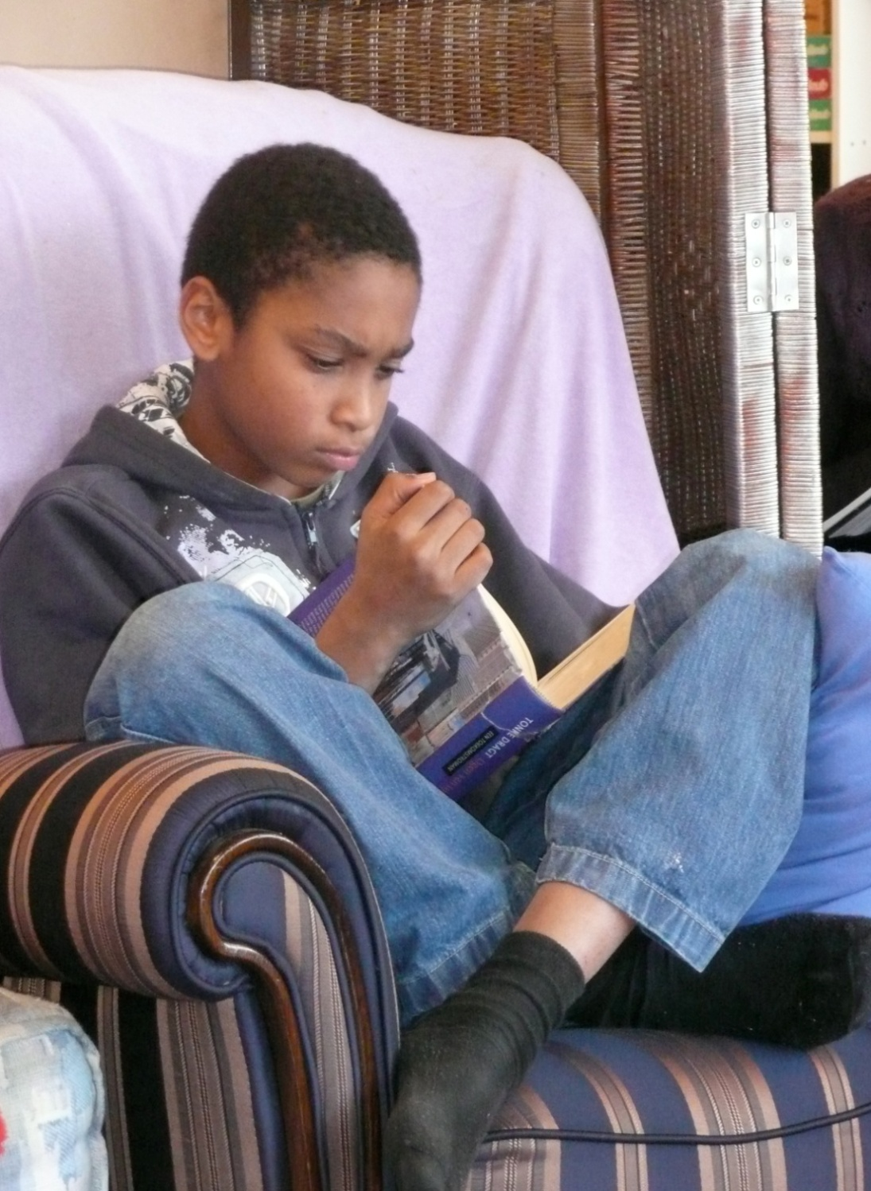
Alle reden dus om het lezen meer te stimuleren!
Notes:
Een belangrijk argument hierbij is dat een relatief lichte investering op school een sterk effect kan hebben op de taalontwikkeling. Want als kinderen thuis veel gaan lezen, gaan ze vooruit op alle genoemde taaldomeinen. Die winst wordt voor een deel thuis geboekt en daar heb je op school veel plezier van.
De samenwerking tussen school en bibliotheek is bij uitstek geschikt om het lezen op school en thuis een flinke impuls te geven.

Slide 9
De leescirkel van Aidan Chambers
Notes:
Hoe kan leesplezier worden vergroot? Door een sterkere leescultuur te creëren.
Alleen een aanwezige collectie is niet voldoende.
Een collectie zonder tijd om te lezen is zinloos (andersom ook).
Boeken worden gebruikt –en leesplezier aangewakkerd- als zij actueel, aantrekkelijk en goed toegankelijk zijn en als zij worden gepromoot door de faciliterende volwassene (docenten en leesconsulenten met boekkennis) met leesbevorderingsactiviteiten, werkvormen en het gesprek over boeken.
Klein beginnen is goed mogelijk, als de combinatie er maar inzit.

Slide 10
Lees! Een oproep tot een leesoffensief
Drie aanbevelingen van de Onderwijsraad en
de Raad voor Cultuur (2019):
voer een krachtig én samenhangend leesbeleid
zorg voor een rijk leesaanbod
breng een leescultuur tot stand.
Notes:
In het rapport Lees! Een oproep tot een leesoffensief (Onderwijsraad en Raad voor Cultuur, juni 2019) wordt ingegaan op het belang van lezen, met name diep lezen, en worden 3 aanbevelingen gepresenteerd.
Bij aanbeveling 3 wordt de Bibliotheek op school benoemd als voorbeeld van een effectief programma.

Slide 11
Wat doen we al?
[benoem hier de leesbevorderingsactiviteiten (al dan niet in samenwerking) die al in de school gebeuren]
Notes:
Hoe ziet onze samenwerking er momenteel uit? We doen al van alles, dus als het goed is levert dat ook van alles op.
Aanvullen met eigen gegevens van de bibliotheek.

Slide 12
Wat is het effect van onze samenwerking?
We hebben wel een indruk van het effect van de samenwerking op het lezen van kinderen, maar geen harde cijfers om die indruk te onderbouwen.
Dat kan anders! Met de Monitor de Bibliotheek op school.
Notes:
Toch weten we niet precies wat onze samenwerking oplevert. Als we dat wel weten, kunnen we ook gerichter werken aan het stimuleren van het lezen door leerlingen. In september 2015 verscheen de publicatie ‘Je gaat toch niet zomaar iets doen? Effectief werken met de Monitor de Bibliotheek op school.’
Als je als school en bibliotheek gaat samenwerken, wil je niet ‘zomaar iets doen’. Je wilt bewust kiezen aan welke doelen je gaat werken en daarna wil je weten of je op de goede weg bent. De monitor is onmisbaar om scherpe doelen te formuleren voor de samenwerking en om vast te stellen in hoeverre de doelen worden bereikt. Is het percentage leerlingen dat zegt lezen leuk te vinden inderdaad gestegen tot 80 procent? Voeren alle leerkrachten maandelijks een boekenkring uit? Is het percentage ouders dat met hun kind praat over boeken inderdaad verdubbeld? Door ieder jaar de monitor uit te voeren krijgen de school en de bibliotheek een helder beeld van de veranderingen die hun samenwerking teweegbrengt bij leerlingen, leerkrachten en ouders. In de publicaties zijn vier voorbeelden van samenwerkingscombinaties van scholen en bibliotheken beschreven. Deze samenwerkingscombinaties laten zien dat hun monitorgegevens aantonen dat zij succesvol zijn in het bevorderen van de leescultuur op school en thuis.
Met de Monitor de Bibliotheek op school kunnen we dit realiseren.

Slide 13
Monitor de Bibliotheek op school
Maakt het mogelijk om precies te zien wat de effecten zijn
van onze samenwerking op o.a.:
leengedrag
leesgedrag
leesplezier
leescultuur thuis
leesbevorderende activiteiten op school
informatievaardigheden
Notes:
De monitor is een digitaal instrument op het internet waarmee we via vragenlijsten een precies beeld krijgen van het lezen van leerlingen en van leesbevordering in de klas.
De bibliotheek vult deze gegevens aan met leencijfers vanuit de bibliotheek, zodat we ook kunnen zien of daar ontwikkeling in zit.

Slide 14
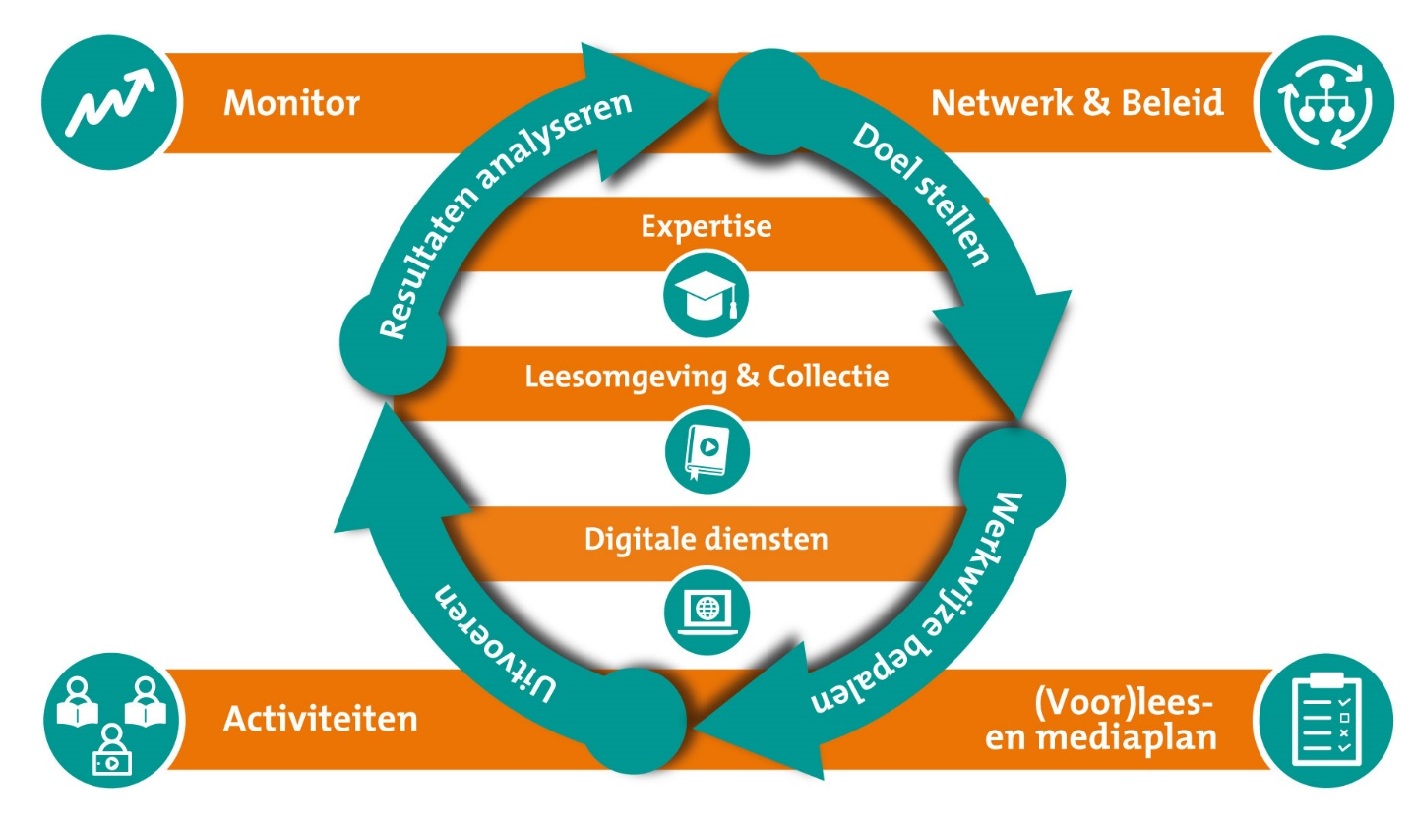
Kwaliteitscyclus de Bibliotheek op school
Notes:
Je kunt hier aangeven dat de gegevens uit de monitor het mogelijk maken om opbrengstgericht te werken aan de samenwerking tussen school en bibliotheek. Het gaat om een cyclisch proces, waarbij je op basis van resultaatgegevens je aanpak geregeld (jaarlijks) evalueert en bijstelt. Scholen die opbrengstgericht werken zijn meestal gewend om zo’n cyclus twee of drie keer per jaar te doorlopen. De cyclus voor de samenwerking met de bibliotheek zou één keer per jaar doorlopen worden. Niet vaker, want dat zou teveel vragen van de leerlingen en de leerkrachten die de vragenlijsten moeten invullen.

Slide 15
Online vragenlijsten in de Monitor
Leerlingen groep 5 t/m 8: vragen over lezen, de schoolbibliotheek en informatievaardigheden
Leerkrachten groep 1 t/m 4: vragen over lezen
Leerkrachten groep 5 t/m 8: vragen over lezen en informatievaardigheden
Leesconsulenten: vragen over lezen, de schoolbibliotheek en informatievaardigheden
De vragen over de schoolbibliotheek en over informatievaardigheden zijn optioneel.
Notes:
De vragenlijsten zijn zo kort mogelijk gehouden. Het is handig om de vragenlijsten onderwijs (voor leerlingen en leerkrachten) tijdens de presentatie bij de hand te hebben. Je vindt de vragenlijsten in de toolkit monitor op pro.debibliotheekopschool.nl. De vragenlijsten worden elk jaar minimaal aangepast.
De vragen over informatievaardigheden zijn optioneel.
(leerlingvragen, leerkrachtvragen, leesconsulentvragen)
De procedures rond het invullen komen straks nog aan bod. Laten we nu de vragenlijsten bekijken. Eerst de leerlingen.

Slide 16
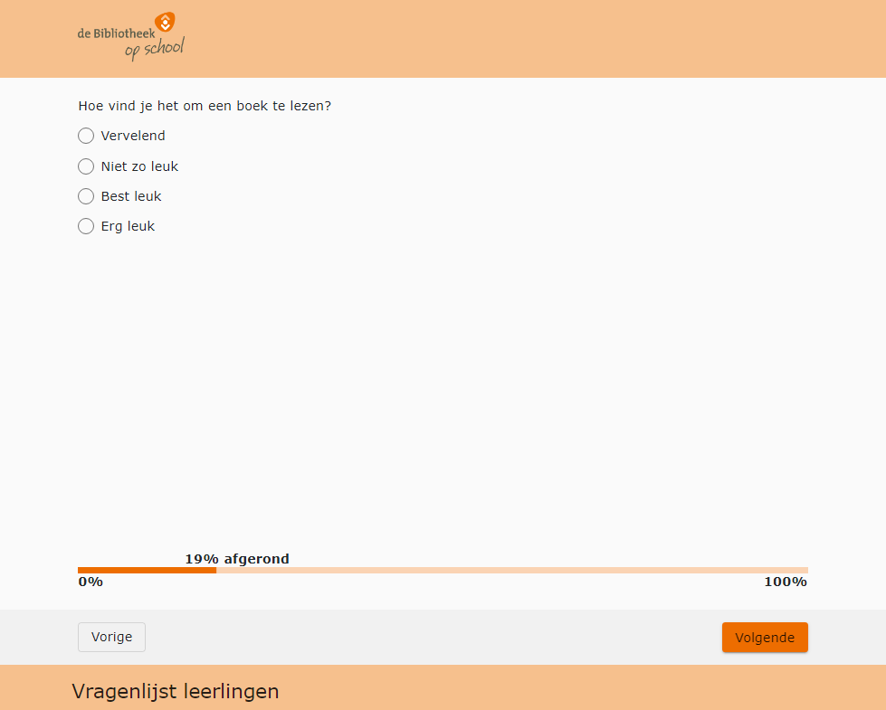
Vragenlijst voor leerlingen
Privacy:
Leerlingen vullen de
vragenlijst anoniem in. Er wordt alleen naar leeftijd gevraagd.
Notes:
Dit is het scherm waarop de leerlingen binnenkomen. De leerkracht krijgt hiervoor een link toegestuurd, zodat zij het scherm voor de leerlingen kan klaarzetten.
Het is mogelijk dat leerlingen de vragenlijst invullen met wenselijke antwoorden. Dit is gedeeltelijk op te lossen door bij de leerlingen te benadrukken dat alle antwoorden goed zijn en dat de leerlingen de vragen eerlijk moeten beantwoorden.

Slide 17
Voorbeelden van vragen aan leerlingen
Hoe vind je het om een boek te lezen?
Over welke onderwerpen lees je graag?
Als de juf/meester iets vertelt over een boek vind ik dat meestal: vervelend/niet zo leuk/best leuk/erg leuk.
Zijn er genoeg leuke leesboeken in de schoolbibliotheek?
Hoe vaak lukt het je om zonder hulp de informatie te vinden die je zoekt?
Notes:
Dit zijn vragen voor de leerkrachten.
Waarom de nadruk op wereldoriënterende onderwerpen? We hebben de indruk uit de landelijke gegevens dat hier nog veel winst te boeken is. Er wordt weinig gebruik gemaakt van de mogelijkheid om de bibliotheek te vragen naar collecties op maat bij bijvoorbeeld geschiedenis en aardrijkskunde.
Vragen over Cito-score en dyslectische kinderen worden gesteld in verband met de monitoring van laaggeletterdheid voor Tel mee met Taal (waarvan de programmalijnen van Kunst van Lezen onderdeel zijn).

Slide 18
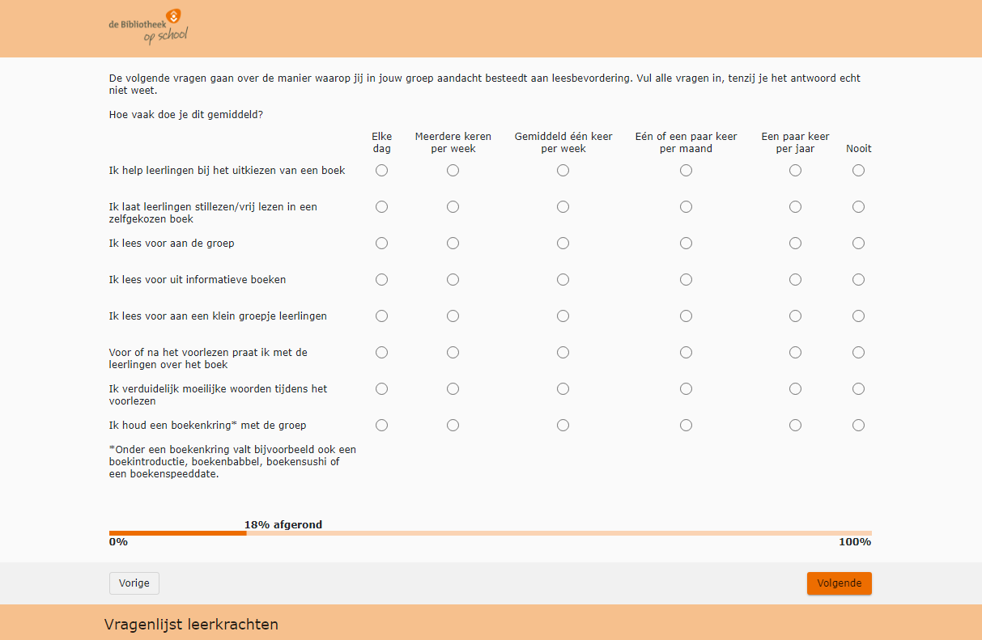
Vragenlijst voor leerkrachten
Notes:
Dit is het scherm waarop de leerkrachten binnenkomen. Het is de bedoeling dat voor iedere groep een leerkracht de vragenlijst invult. Dus als je een duo-partner hebt, moet je even afspreken wie dit gaat doen. Het is belangrijk dat je wel samen de vragen doorneemt, zodat er een representatief beeld voor jullie groep wordt gegeven.
[N.B. Je kunt hier al aankondigen dat je straks de email-adressen van de leerkrachten zult verzamelen.]

Slide 19
Voorbeelden van vragen aan leerkrachten
Hoe vind je het om een boek te lezen?
Hoe vaak doe je dit gemiddeld: vrijlezen, voorlezen, bibliotheek bezoeken, boekenkring, etc.
Hoeveel leeringen zie je dit één of meerdere keren per week doen: ze pakken uit zichzelf een boek, ze geven elkaar boekentips, etc.
Gebruik je bij wereldoriënterende onderwerpen boeken in de klas?
Hoe vaak geef je aandacht aan het onderwerp informatievaardigheden?
Notes:
Dit zijn vragen voor de leerkrachten.
Waarom de nadruk op wereldoriënterende onderwerpen? We hebben de indruk uit de landelijke gegevens dat hier nog veel winst te boeken is. Er wordt weinig gebruik gemaakt van de mogelijkheid om de bibliotheek te vragen naar collecties op maat bij bijvoorbeeld geschiedenis en aardrijkskunde. Methodieken die zich richten op effectief leesonderwijs werken met betekenisvolle thema’s binnen wereldorientatie, met behulp van een collectie rijke teksten.

Slide 20
Vragen leerkrachten informatievaardigheden
Hoe vaak geef je aandacht aan informatievaardigheden?
Welke vaardigheden komen aan bod in je lesprogramma?
Hoe pak je informatievaardigheden didactisch aan?
Welke bronnen laat je aan bod komen?
Op welke manier komen informatievaardigheden aan bod in je lesprogramma?
Hoe vaak geef je opdrachten of huiswerk waarbij leerlingen informatievaardigheden gebruiken?
Gebruik lespakket veilig internetgebruik

Slide 21
Wat krijgen we uiteindelijk te zien?
Gegevens over de eigen school: deze kunnen worden vergeleken met voorgaande jaren.
Gemiddelde gegevens over alle scholen in de monitor: deze kunnen worden gebruikt als benchmark voor de school.
Notes:
Als alle gegevens zijn ingevoerd, kunnen we zien hoe onze school ervoor staat, in vergelijking met het gemiddelde van alle scholen in de monitor. Op de volgende slides een aantal voorbeelden van grafieken met landelijke resultaten en resultaten van een school.
[N.B. Daarnaast zie je hoe de invoering van het leesbevorderingsbeleid op school verloopt. Het gaat dus niet alleen om vergelijking met landelijke gemiddelden, maar ook om hoe de school zich ontwikkelt op de gebieden waarvoor zij ambities heeft geformuleerd in haar beleid.]
We gaan nu kijken naar wat voorbeelden uit de monitor met betrekking tot de drie belangrijkste indicatoren voor lezen bij kinderen: leengedrag, leesgedrag en leesplezier.

Slide 22
Leesgedrag: landelijk (rapportage wordt vernieuwd)

Slide 23
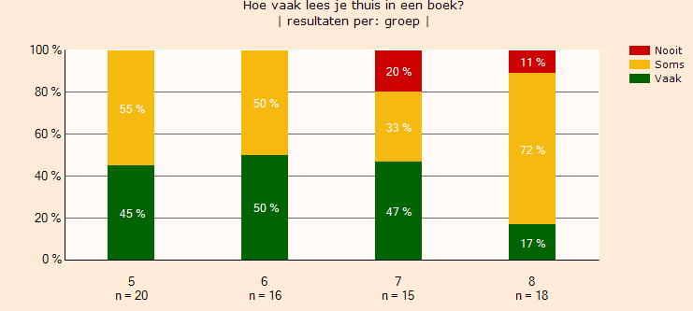
Leesgedrag: school Y (rapportage wordt vernieuwd)
Notes:
Op deze school zie je een ander beeld. In groep 6 wordt veel gelezen. In groep 8 vindt een daling plaats.
Het is interessant om samen naar een verklaring te zoeken en te bezien of hier reden is om zaken iets anders aan te pakken.

Slide 24
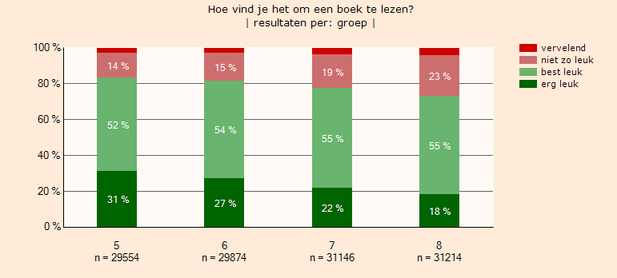
Leesplezier: landelijk (rapportage wordt vernieuwd)
Notes:
Laatste voorbeeld: leesplezier. Ook hier weer eerst het landelijke beeld. Dat komt aardig overeen met leesgedrag, zoals te verwachten.

Slide 25
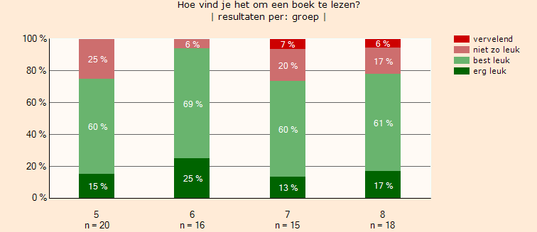
Leesplezier: school Z (rapportage wordt vernieuwd)
Notes:
Maar op een school kan het er heel anders uitzien, zoals hier.

Slide 26
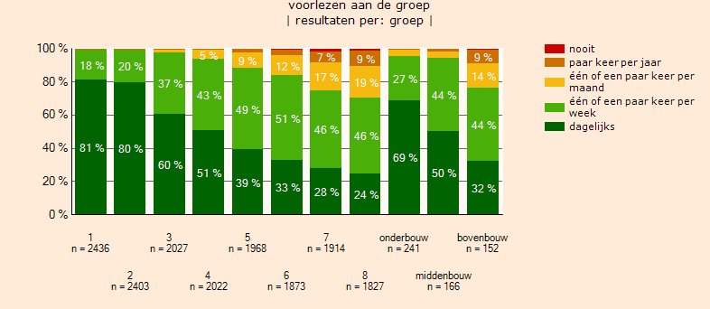
Leerkrachten: landelijk (rapportage wordt vernieuwd)
Notes:
Nog een voorbeeld: leesgedrag. Hoeveel lezen kinderen eigenlijk? Dit is weer het landelijke beeld. Er wordt veel gelezen. In de hogere groepen neemt het lezen wat af.

Slide 27
Informatievaardigheden: landelijk (rapportage wordt vernieuwd)
Notes:
Landelijk beeld laat zien dat leerlingen het meest informatie zoeken via internet op computer of tablet.

Slide 28
Informatievaardigheden: school Y (rapportage wordt vernieuwd)
Notes:
Hetzelfde beeld wordt getoond met gegevens van deze school.

Slide 29
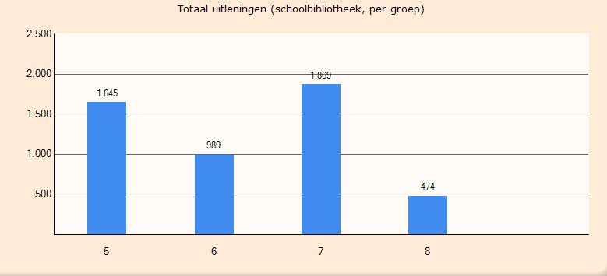
Aantal uitleningen: school X (rapportage wordt vernieuwd)
Notes:
Dit is een beeld van een specifieke school in de monitor. Je ziet hier een grote uitschieter in groep 5 en wel wat povere cijfers in groep 7 en 8.
Als je de twee beelden naast elkaar beschouwt, heb je dus een mooi uitgangspunt voor discussie. Wat is er aan de hand in groep 5? Kunnen anderen daar iets van leren?

Slide 30
Bespreking van de resultaten
Hoe staat onze school ervoor?
Wat kunnen we op basis van de cijfers doen om onze samenwerking gerichter in te zetten?
Specifieke doelen stellen, afspraken maken in het jaarplan en uitvoeren van het jaarplan.
Volgend jaar opnieuw meten met de monitor.
Notes:
Nadat alle gegevens zijn ingevoerd en een landelijke controle heeft plaatsgevonden op de kwaliteit van de invoer, gaan we samen de resultaten bekijken.
De cijfers bieden een basis om leesbevorderingsactiviteiten of informatievaardigheden gerichter in te gaan zetten. We gaan daar afspraken over maken en volgend jaar aan de hand van de volgende meting kijken of de uitvoering van de afspraken leidt tot de gewenste veranderingen.

Slide 31
Werkafspraken: de vragenlijst voor leerkrachten, groep 1-8
Per groep vult 1 leerkracht de vragenlijst voor leerkrachten in; deze leerkracht ontvangt de link naar de vragenlijst.
Bespreek met je duo-partner wat je invult, zodat de antwoorden representatief zijn voor wat jullie doen in je groep.
Heb je een combinatiegroep, vul dan per groep een afzonderlijke vragenlijst in, met behulp van de links die daarbij horen.
Notes:
Tijd voor de werkafspraken. Wat is ervoor nodig om dit allemaal voor elkaar te krijgen? Eerst de vragenlijst voor de leerkrachten.
[N.B. Licht toe en vraag of het mogelijk is om nu de namen en email-adressen te verzamelen van degenen die de vragenlijst gaan invullen. Je kunt dit eventueel ook overlaten aan de leescoördinator, als je daarover vooraf afspraken hebt gemaakt.]
Combinatiegroep
Leerkrachten met een combinatiegroep vullen twee vragenlijsten in bijvoorbeeld in combinatiegroep 5/6: de vragenlijst voor groep 5 en de vragenlijst voor groep 6. Deze leerkracht ontvangt ook 2 afzonderlijke links naar de vragenlijsten, zowel voor leerkrachten als voor de leerlingen. Kopieermogelijkheid vragenlijst: Leerkrachten met een combinatiegroep hebben de mogelijkheid om de vragenlijst van de ene groep te kopiëren naar de andere groep en daarna de vragenlijst waar nodig aan te passen.
Leerkrachten die met een duo-partner een combinatiegroep hebben kunnen onderling het invullen van de twee groepen verdelen.

Slide 32
Werkafspraken: de vragenlijst voor leerlingen, groep 5-8
De leerkracht die de vragenlijst voor leerkrachten heeft ingevuld, ontvangt ook de link voor de leerlingvragenlijst.
Invullen kan op telefoon, tablet, laptop of pc.
Via QR code makkelijk opstarten leerlingvragenlijst.
Privacy: Leerlingen vullen de vragenlijst anoniem in. Er wordt enkel een leeftijd ingevuld.
Optie: geef leerlingen een kenmerk en laat ze dat invullen in de vragenlijst, zodat monitorvolger van de school het invullen kan volgen.
Notes:
Nu de vragenlijst voor de leerlingen.
N.B. Benadruk hier dat het heel belangrijk is dat de leerkrachten alleen hun eigen link gebruiken voor hun groep. Als leerkrachten uit twee groepen elkaars link gaan gebruiken, worden de leerlingen van de twee groepen bij elkaar opgeteld en blijft een groep leeg. De gegevens voor die beide groepen zijn dan onbruikbaar.
Probeer meteen te verkennen hoe het invullen praktisch gaat plaatsvinden. Waar kunnen de leerlingen aan de computer zitten? Gewoon in het lokaal, twee tegelijk? Of in een computerruimte waar een hele klas tegelijk aan de slag kan? Probeer op afspraken aan te sturen voor een duidelijke aanpak in alle groepen.
De lijst met namen en geboortedata is belangrijk. Veel kinderen kunnen deze vraag niet zelf beantwoorden. De lijst maakt dat een stuk makkelijker. Vraag of de leerkrachten daarvoor kunnen zorgen.

Slide 33
Werkafspraken: contact en planning
Lijst met namen en mailadressen van de leerkrachten die de leerkrachtenvragenlijst gaan invullen.
Planning voor het invullen van de vragenlijsten door leerkrachten.
Planning voor het invullen van de vragenlijsten door leerlingen.
Datum voor bespreking van de resultaten.
Wie wordt de monitorvolger van de school?
Notes:
Sluit af met de laatste praktische afspraken.
Verzeker je ervan dat je op korte termijn kunt beschikken over de lijst met namen en email-adressen van de leerkrachten.
De monitorvolger van de school krijgt toegang tot een beheerpagina waarop de voortgang van het invullen van de vragenlijsten door leerlingen en leerkrachten te zien is. Er kunnen 1 of meerdere monitorvolgers door de leesconsulent of monitorcoördinator toegevoegd worden via de beheerpagina Voortgang. Een monitorvolger is bijvoorbeeld de leescoördinator, een leerkracht of de directeur van de school.
Bespreek de planning. De monitor staat voor leerkrachten en leerlingen open van 1 december t/m 31 januari.
Het is belangrijk dat het invullen door de leerlingen zo snel mogelijk start. De leerkrachten hoeven niet eerst hun eigen vragenlijst ingevuld te hebben om daar een begin mee te maken. Adviseer de leerkrachten om met hun duo-partner een planning af te spreken voor het invullen van de vragen door de leerlingen.
Noem nu alvast de datum waarop je de resultaten met het team van de school gaat bespreken. Plan dit bijvoorbeeld in april. Bespreek van te voren een geschikte datum met de directeur. Houd er rekening mee dat je flink wat tijd nodig hebt om de resultaten te bespreken. Zeker als je een rapportage op maat gaat maken. Er moet voldoende tijd zijn om de resultaten te interpreteren en afspraken te maken voor vervolgacties. Daar heb je anderhalf tot twee uur voor nodig.

